Slide 1
Effectiveness of augmented reality warnings on driving behaviour whilst approaching pedestrian crossings : A driving simulator study
在接近人行道時擴增實境警告對駕駛行為的有效性 : 駕駛模擬研究
期刊
Accident Analysis and Prevention 147 (2020) 105760
作者
Alessandro Calvi , Fabrizio D’Amico , Chiara Ferrante , Luca Bianchini Ciampoli
學生 : 宋錦玉

Slide 2
Introduction
Introduction 背景動機
根據全球道路安全狀況的報告 (World Health Organization, 2018) ，道路交通事故是目前第八大死亡原因，尤其是年齡介於5至29歲的人最危險。每年有超過135萬人死於道路交通事故，約有5000萬人受傷
全世界一半以上的道路死亡事故涉及行人、騎自行車的人和騎摩托車的人，在許多國家的道路交通系統設計仍然經常被忽略。根據統計，弱勢道路使用者佔所有死亡人數的54%，超過280,000的道路事故受害者都是行人
在美國，2018年全國死於道路交通事故的行人人數為6227人，比2017年增加了4% (Governors Highway Safety Association, 2019)
在歐洲，2016年死於道路交通事故的行人人數為5527人，佔所有死亡事故的21% (European Road Safety Observatory (2018))
在義大利，有7663起交通事故是由駕駛員不禮讓行人所導致的，而有7204起交通事故是因為行人未走斑馬線所造成的 (ACI-ISTAT, 2020)
Notes:
在全球每年至少發生超過135萬起道路交通事故，而在弱勢族群的部分，死亡人數大約佔了54%，其中超過二十八萬起道路事故的受害者是行人。像是2018年美國有6227位行人死於道路交通事故；2016年歐洲有5527人死於道路交通事故

Slide 3
Introduction
Introduction 背景動機
大多數道路事故是由於對道路使用者和道路上的物體 (例如行人、車輛、道路標誌、標線等) 缺乏監管所造成的。研究表明，人為失誤會導致錯誤判斷和延遲識別道路環境，從而導致道路事故的發生
目前的車輛，透過聽覺或視覺的警告，或透過相關的警告圖示向駕駛員提供訊息。但這些系統可能會造成駕駛員很大的分心，因為駕駛員需要將注意力從道路環境上移開至警告來源
綜合上述情況，如果能夠在隱患被發現之前就向駕駛員發出警告，就有可能可以提高駕駛員的反應和警告的有效性。過去的實驗就表明，視覺障礙是導致交通事故的主要因素之一(Staubach, 2009)
擴增實境(AR)技術應該可使未來的系統能夠更早檢測到危險，即使視線被其他車輛或建築物等障礙物擋住。因此，任何此類的危險警告都可能為提供更好的安全性 (Naujoks et al., 2015)
AR技術可以提高駕駛員在道路上的表現及他們對不同道路和交通場景做出反應的 (Moussa et al., 2012; Rusch et al., 2014)。例如透過提供前方道路或移動車輛的警告消息，預防潛在危險情況和衝突，可以提高駕駛員意識並降低事故風險
Notes:
多數的道路事故是因為對道路使用者和道路上的物體缺乏監管所造成的。研究表明，人為失誤會導致錯誤判斷和延遲識別道路環境，從而導致道路事故的發生。所以目前的車輛，會透過聽覺或視覺的警告向駕駛員提供訊息。但這些系統可能會造成駕駛員很大的分心，因為駕駛員需要將注意力從道路環境上移開至警告來源。綜合上述情況，如果能夠在隱患被發現之前就向駕駛員發出警告，就有可能可以提高駕駛員的反應和警告的有效性。而N學者表示，AR技術應該能使未來的系統能夠更早檢測到危險，即使視線被其他車輛或建築物等障礙物擋住。因此，任何此類的危險警告都可能為提供更好的安全性。M學者和R學者也表示AR技術可以提高駕駛員在道路上的表現及反應

Slide 4
Introduction 研究問題
目標 : 當行人穿越斑馬線時，評估駕駛員在斑馬線前的行為，以提供有關駕駛員的行為訊息並擴展駕駛員與行人互動的知識框架
進行駕駛模擬器實驗，並測試不同的AR警告，包含視覺和聽覺，以評估駕駛員在接近斑馬線的情況下駕駛性能和道路安全的有效性
AR警告系統顯示紅色的箭頭來凸顯行人，以提供駕駛員有關行人的訊息

Slide 5
Introduction 文獻探討
AR可以為駕駛員提供相關的視覺訊息，以增強駕駛體驗，包含虛擬路標、車道偏離警告、安全距離指示、碰撞警告等。車載AR技術的總體目標是以虛擬訊息來優化駕駛員的視覺注意力以及其他許多方面，避免駕駛員分心和負荷超載
過去的實驗中，利用透明的抬頭顯示器(HUD)顯示車輛的資訊，讓駕駛員不必將是線從道路移開就看查看。研究結果表明，隨著HUD上的符號數量增加，反應時間就會增加，並且對外圍偵測任務的反應準確率降低。因此作者建議HUD上不要有超過四個不同的符號，但可根據其他設計因素擴展到五個或六個 (Burnett and Donkor, 2012)
Kim and Hwang (2017)對駕駛員的認知反應行為進行了實驗，以測試AR-HUD是否有助於提高駕駛員安全性。結果表明，AR使駕駛員能夠更快的對交通情況做出反應，並更加了解駕駛情況
Langlois and Soualmi (2016) 開發了一項駕駛模擬研究，比較從三種從高度控制系統中獲取控制權的方法 (1)手動模式(MD)；(2)利用傳統HUD從自動駕駛(AD)切換到MD；(3)利用AR-HUD從AD切到MD。結果表明AR能夠幫助駕駛員在需要快速控制時提高他們的狀態感知
Notes:
AR可以為駕駛員提供相關的視覺訊息，其目標是以虛擬訊息來優化駕駛員的視覺注意力以及其他方面，避免駕駛員分心和負荷超載。根據B學者和D學者的實驗指出，建議HUD上不要有超過四個不同的符號，但可根據其他設計因素擴展到五個或六個。K和H學者的認知反應實驗表明，AR可以使駕駛員能夠更快的對交通情況做出反應，並更加了解駕駛情況。L學者和S學者的駕駛模擬實驗也表明，AR能夠幫助駕駛員在需要快速控制時提高他們的狀態感知

Slide 6
Introduction 文獻探討
Park et al. (2015a) 研究了一種AR系統，該系統是透過HUD向駕駛員提供更多駕駛情況和警告。結果證明了該系統可以有效提供更直觀危險的訊息
Park et al. (2015b) 研究透過AR-HUD來向駕駛員提供警告訊息以避免夜間駕駛時發生碰撞來提高道路安全。該系統能夠辨別行人和動態車輛並識別危險情況，從駕駛員的視角投射出虛擬警告標誌，位駕駛員提供訊息。實驗結果證實AR-HUD的有效性
Park et al. (2016) 研究了AR-HUD為駕駛員提供車內碰撞警告的和導航的有效性，結果表明，該系統可以提高駕駛員的直覺認知並減少駕駛員分心。
Kim et al. (2016) 提出利用HUD來通知駕駛員檢測到行人的位置。結果表明，HUD上圖形訊息可以提高駕駛員的性能，而且還可以有更好的操作
Notes:
過去P學者分別在2015年時提出，AR可以有效提供更直觀危險的訊息，且是警告的提示是有效的。在2016年時提出，AR-HUD提供車內碰撞警告的和導航是可以提高駕駛員的直覺認知並減少駕駛員分心。K學者在2016年時提出利用HUD來通知駕駛員檢測到行人的位置。結果表明，HUD上圖形訊息可以提高駕駛員的性能，而且還可以有更好的操作

Slide 7
Introduction 文獻探討
Abdi et al. (2015) 提出一種AR系統，該系統透過紅色的圖示來凸顯斑馬線，不論是否有行人通過駕駛員都能夠察覺，但這有可能變成“誤報”，導致駕駛員失去對AR系統的信任
所以就有其他學者透過其他的方式來凸顯行人，像是 Kim et al. (2016) 利用基本矩形來顯示行人； Kim and Hwang, 2017利用菱形幾何形狀來顯示行人，其特點是根據危險程度和行人與車輛之間的距離而採用不同的顏色
Notes:
在圖示的部分，A學者在2015年提出透過紅色的圖示來凸顯斑馬線，不論是否有行人通過駕駛員都能夠察覺，但這有可能變成“誤報”，導致駕駛員失去對AR系統的信任。所以就有其他學者透過其他的方式來凸顯行人，像是K學者利用基本矩形來顯示行人； K學者和H學者利用菱形幾何形狀來顯示行人，其特點是根據危險程度和行人與車輛之間的距離而採用不同的顏色

Slide 8
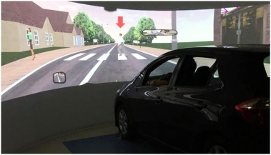
Method 設備
實驗設備 : 包含方向盤、煞車踏板、油門踏板
軟體 : STISIM(場景製作)、3D Studio Max(AR製作)
螢幕呈現 : 180°曲面螢幕，分辨率為1920ⅹ1200像素，刷新率60Hz
聲音模擬 : 引擎聲、道路環境

Slide 9
Method 實驗設計
場景設計 :
雙向車道的城市場景，限速50公里/小時；車道寬3.5公尺，人行道4公尺
斑馬線 : 每條為長1.5公尺、寬0.5公尺、間隔0.5公尺
當駕駛員距離斑馬線60公尺時，行人以1.5公尺/秒的速度被觸發
自變項 :
基線、AR警告系統(視覺)、AR警告系統(視覺+聽覺)
可視行人、隱藏行人
Notes:
聽覺會有“嗶”的聲音

Slide 10
Method 實驗設計
依變項 :
1 | 鬆開油門 (駕駛員的腳從油門上台起開始) | $S_{1}$ : 駕駛員鬆開油門時的速度
 |  | $D_{1}$ : 駕駛員鬆開油門到斑馬線的距離
 |  | ${TTC}_{1}$ : 駕駛員鬆開油門時的碰撞時間 (Time-to-Collision ,TTC)
 |  | ${TTZ}_{1}$ : 駕駛員鬆開油門時的斑馬時間 (Time-to-Zebra ,TTZ)
2 | 踩煞車 (駕駛員第一次踩下煞車踏板時) | $S_{2}$ : 駕駛員踩煞車時的速度
 |  | $D_{2}$ : 駕駛員踩煞車到斑馬線的距離
 |  | ${TTC}_{2}$ : 駕駛員踩煞車時的碰撞時間 (Time-to-Collision ,TTC)
 |  | ${TTZ}_{2}$ : 駕駛員踩煞車時的斑馬時間 (Time-to-Zebra ,TTZ)
3 | 減速 | $d_{av}$ : 平均減速速度
 |  | $d_{max}$ : 最大減速速度
 |  | $D_{3}$ : 駕駛員最大減速速度到斑馬線的距離
 |  | $S_{3 }$ : 最低速度
 |  | $D_{4}$ : 駕駛員最低速度到斑馬線的距離
Notes:
TTC : 兩輛車相撞之前的剩餘時間
(在這篇文章中被定義為 車輛與行人之間碰撞前的剩餘時間)
TTZ : 評估斑馬線的安全，並分析駕駛員是否認為行人在斑馬線上不構成危險
(定義 : 駕駛員到斑馬線的距離除以駕駛員的速度)
(計算 : 當行人到達路邊時，駕駛員到達十字路口的剩餘時間)
Time-to-Zebra : 駕駛員到斑馬線的距離除以駕駛員的速度

Slide 11
Method 受測者
總共有42名受者
11名女性，平均年齡26.2歲 (SD=4.0)
31名男性，平均年齡26.7歲 (SD=4.4)
年齡介於21~35歲之間
平均駕駛經驗為7.8年 (SD=3.3)
每年約行駛10000公里 (SD=3980)
樣本由同質性的受測者組成，以避免由於駕駛員的態度、駕駛經驗、年齡、壓力、情緒等因素導致結果偏差。透過人口統計特徵及駕駛經驗進行篩選。
原46名受測者，經實驗後，扣除3名動暈症受測者、1名數據異常

Slide 12
Method 實驗流程
實驗分成兩天進行，避免受測者記住場景
每次實驗大約需45分鐘
實驗者先對受測者進行實驗說明，並讓受測者填寫人口統計問卷以及駕駛相關問卷
隨後受測者開始進行訓練，以熟悉模擬器的操作及AR系統
每次駕駛完畢後，駕駛員都需要填寫一份動暈症問卷
Notes:
每個場景開四次 (24次)

Slide 13
Result 可視行人
事故發生
基線 : 有98%的受測者會禮讓行人，2%的受測者未禮讓行人
AR警告(視覺) : 有100%的受測者會禮讓行人
AR警告(視聽覺) : 有93%的受測者會禮讓行人，7%的受測者未禮讓行人
在這三種配置都沒有觀察到顯著差異且沒有事故紀錄

Slide 14
Result 可視行人
駕駛行為
鬆開油門 | AR警告對$D_{1}$ 有顯著差異 ($D_{1}$ : 駕駛員鬆開油門到斑馬線的距離 ) (F = 3.832, p = 0.024, partial eta squared = 0.239, observed power = 0.897)
 | 駕駛員都大約提前10公尺鬆開油門
 | ${TTC}_{1}$ 和${ TTZ}_{1}$ 不顯著，但都證實有AR配置的有效性
Notes:
$S_{1}$ : 駕駛員鬆開油門時的速度
$D_{1}$ : 駕駛員鬆開油門到斑馬線的距離
${TTC}_{1}$ : 駕駛員鬆開油門時的碰撞時間 (Time-to-Collision ,TTC)
${TTZ}_{1}$ : 駕駛員鬆開油門時的斑馬時間 (Time-to-Zebra ,TTZ)

Slide 15
Result 可視行人
駕駛行為
踩煞車 | AR警告對$S_{2}$、$D_{2}$ 、${TTC}_{2}$、 ${TTZ}_{2}$ 有顯著影響
 | 駕駛員提前踩煞車，速度降低，${TTC}_{2}$、 ${TTZ}_{2}$ 較高，這轉化為更安全的行為和 操作，證明了AR警告對行人過馬路的有效性
Notes:
全部都顯著
$S_{2}$ : 駕駛員踩煞車時的速度
$D_{2}$ : 駕駛員踩煞車到斑馬線的距離
${TTC}_{2}$ : 駕駛員踩煞車時的碰撞時間 (Time-to-Collision ,TTC)
${TTZ}_{2}$ : 駕駛員踩煞車時的斑馬時間 (Time-to-Zebra ,TTZ)

Slide 16
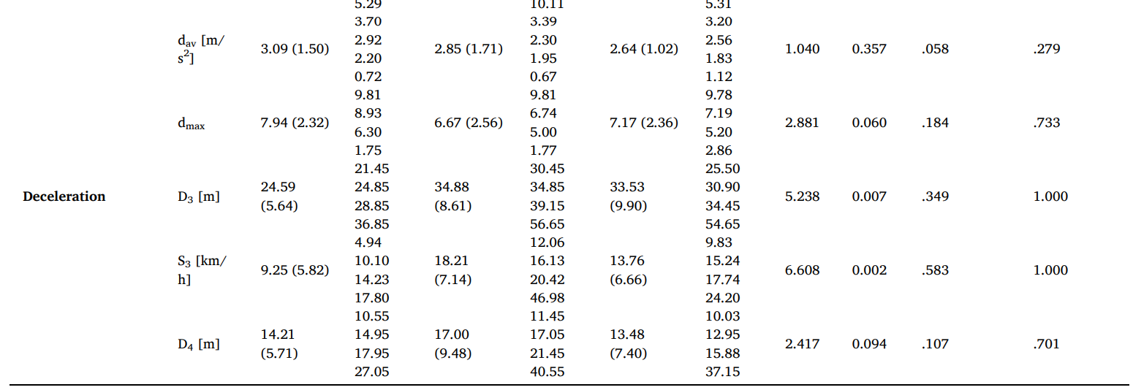
Result 可視行人
駕駛行為
減速 | AR警告對$D_{3}$的重要性 ($D_{3}$ : 駕駛員最大減速速度到斑馬線的距離 ) (F = 5.238, p = 0.007, partial eta squared = 0.349, observed power =1.000)
Notes:
$d_{av}$ : 平均減速速度
$d_{max}$ : 最大減速速度
$D_{3}$ : 駕駛員最大減速速度到斑馬線的距離
$S_{3 }$ : 最低速度
$D_{4}$ : 駕駛員最低速度到斑馬線的距離

Slide 17
Result 隱藏行人
事故發生
基線 : 有31%的受測者發生事故；有5%的受測者未禮讓行人
AR警告(視覺) : 有2%的受測者發生事故；全部皆禮讓受測者
AR警告(視聽覺) : 有0%的受測者發生事故；全部皆禮讓受測者
表明AR警告系統可以顯著改善道路安全

Slide 18
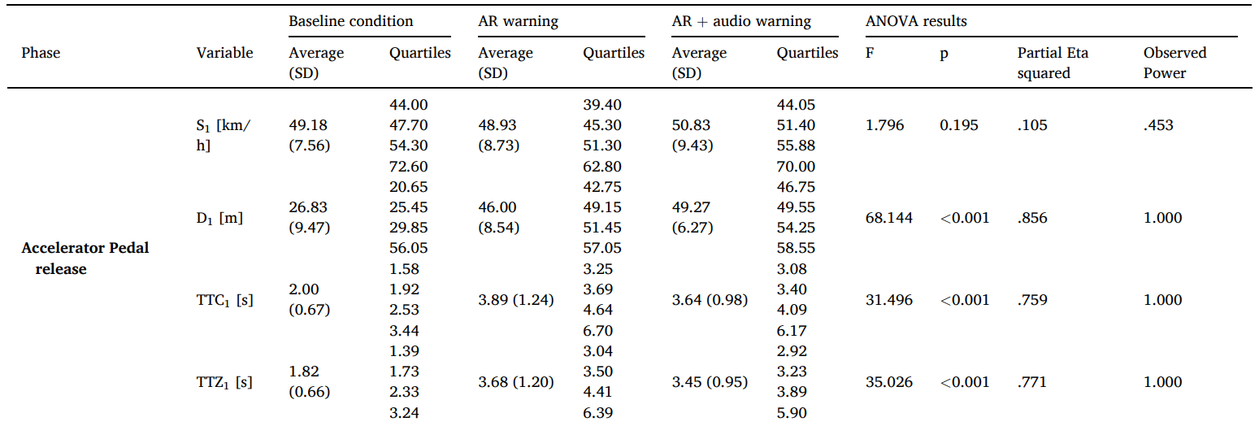
Result 隱藏行人
駕駛行為
鬆開油門 | AR警告對$D_{1}$ 有顯著差異 ($D_{1}$ : 駕駛員鬆開油門到斑馬線的距離 )
 | 基線和AR警告(視聽覺)之間差了20公尺
 | ${TTC}_{1}$在基線為2.0秒；在AR警告(視覺)為3.89秒 ${ TTZ}_{1}$在基線為1.82秒；在AR警告(視覺)為3.68秒
Notes:
$S_{1}$ : 駕駛員鬆開油門時的速度
$D_{1}$ : 駕駛員鬆開油門到斑馬線的距離
${TTC}_{1}$ : 駕駛員鬆開油門時的碰撞時間 (Time-to-Collision ,TTC)
${TTZ}_{1}$ : 駕駛員鬆開油門時的斑馬時間 (Time-to-Zebra ,TTZ)

Slide 19
Result 隱藏行人
駕駛行為
踩煞車 | AR警告對$S_{2}$ $、D_{2}$ 、${TTC}_{2}$、 ${TTZ}_{2}$ 有顯著影響
 | 駕駛員踩下煞車踏板$D_{2}$ (F = 65.246, p < 0.001, partial eta squared = 0.842, observed power = 1.000)
 | 在基線的$D_{2}$平均值為20公尺；在AR警告(視覺、視聽覺)的$D_{2}$平均值為40公尺
Notes:
$S_{2}$ : 駕駛員踩煞車時的速度
$D_{2}$ : 駕駛員踩煞車到斑馬線的距離
${TTC}_{2}$ : 駕駛員踩煞車時的碰撞時間 (Time-to-Collision ,TTC)
${TTZ}_{2}$ : 駕駛員踩煞車時的斑馬時間 (Time-to-Zebra ,TTZ)

Slide 20
Result 隱藏行人
駕駛行為
減速 | AR警告的$d_{av}$ 和$d_{max}$ 皆低於基線
 | 與基線(15.46公尺)相比，AR警告(視覺)(29.57公尺)和AR警告(視聽覺)(30.94公尺)的$D_{3}$ 距離更長
 | 與基線(7.54公尺)相比，AR警告(視覺)(18.32公尺)和AR警告(視聽覺)(16.71公尺)的$D_{4}$ 距離更長
Notes:
$d_{av}$ : 平均減速速度
$d_{max}$ : 最大減速速度
$D_{3}$ : 駕駛員最大減速速度到斑馬線的距離
$S_{3 }$ : 最低速度
$D_{4}$ : 駕駛員最低速度到斑馬線的距離

Slide 21
Result 可視行人vs.隱藏行人
比較可視行人和隱藏行人之間AR警告有效性的結果證明了AR警告可以提高駕駛性能和行人過馬路的安全性
比較兩種AR警告系統可發現，視覺的AR警告是最有效的，視聽覺的AR警告並沒有對駕駛性能和安全性有更進一步的改進。這與過去的研究相同(Schwarz and Fastenmeier (2017))，評估不同的AR警告模式以降低行駛速度，結果得出視覺警告的有效性高於聽覺警告。
AR警告系統的有效性在隱藏行人體現出來，尤其在視聽覺AR警告的事故率為0%
在隱藏行人事件的情況下，使用AR警告系統使$D_{1}$ 、$D_{2}$ 、$D_{3}$ 的距離增大，因為可以更早知道行人的正在接近斑馬線
與基線相比，AR警告的減速都比較低。隱藏行人的減速值低於可視行人的減速值
上述證明了AR警告系統的有效性，尤其是在隱藏行人的情況下，AR警告系統可以識別出駕駛員無法及時察覺到的潛在風險狀況

Slide 22
Conclusions
AR警告系統對事故風險有積極的影響，當行人在過馬路之前AR警告被激活時，駕駛員的反應都有得到改善，包含提早減速、提高TTC和TTZ。這些結果都證明了AR警告能提高駕駛性能和行人過馬路的安全性
此研究證實了AR和車聯網技術可以在道路安全方面帶來好處，尤其是在危險的情況下和在穿越斑馬線時的情況下。像是在隱藏行人的情況下，駕駛員無法預知到有行人，就無法及時察覺潛在的風險狀況
AR警告系統對於行人或易受傷害的道路使用者是相當重要的，同時為汽車行業提供更有用的設計以防止道路事故

Slide 23
Thank you

